Slide 1
Kako uči svako dete? Fokus na ishode učenja
Prof. dr Otilia Velišek-Braško
Novi Sad, 2021.

Slide 2
Kurikulum ( Realni program)
Inkluzivno obrazovanje i
Godine uzleta
dobrobit
Porodica
Kultura
Pedagoški kadar
odnosi
Zajednica
delanje
Deca
DOBROBIT
Ciljevi
ZA SVAKO DETE
Teorijsko-vrednosni postulati
Vaspitanje i obrazovanje
O detetu
Vrtić/škola

Slide 3
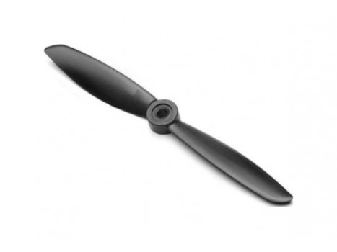
Na koji način uče sva deca? Kada se dešava učenje i razvoj? - kroz delanje i kroz odnose!!! *to su pokretači učenja i razvoja
Delanje: činjenje i učešće, što omogućava iskustvo i doživljaj.
Odnosi: uspostavljanje, interakcija, razmena, građenje odnosa sa odraslima i vršnjacima.
Delanje
Odnosi
Godine uzleta, 2018: 23-26

Slide 4
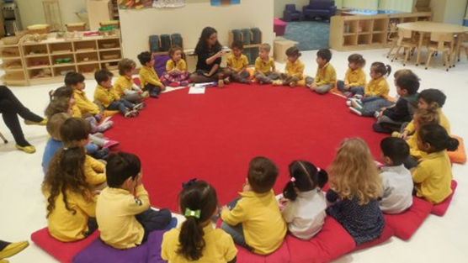
Da li ovde vidimo odnose I delanje?
Deca i vaspitač u krugu

Slide 5
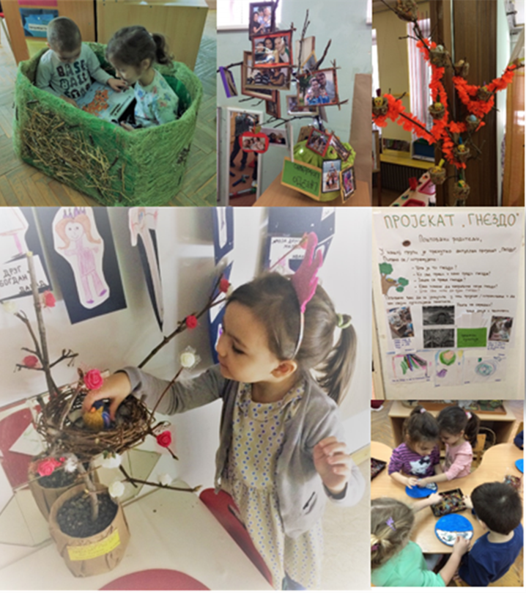
Imali li ovde delanja i odnosa?
Šta se vidi?
Po čemu vidite?

Slide 6
Nađite odnose i delanje
Identifikujete odnose i delanje

Slide 7
Gde i kako vidite odnose i delanje
Da li su ovo situacije učenja i poučavanja?
Šta uče deca i šta istražuju?
Da li je ovo integrisana pristup i omogućavanja doživljaj u učenju dece?

Slide 8
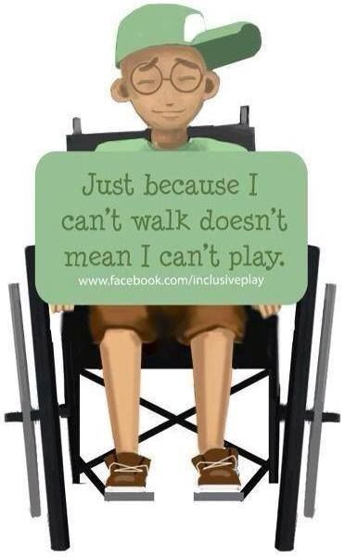
Igra je učenje za svako dete
Igra je doživljaj!
Igra obuhvata sve dimenzije dobrobiti (da se oseća dobro, da jeste, da može i ume)!
U igri dete dela i gradi odnose!
Kroz igru dete otkriva, istražuje, uči i razvija se.
Kroz igru učimo i poučavama decu.
U inkluzivnom obrazovanju naš zadatak je da omogućimo igru svakom detetu, da kroz igru dela i da gradi odnose, da kroz igru razvija svoje potencijale.
OD IGRE SE RASTE!

Slide 9
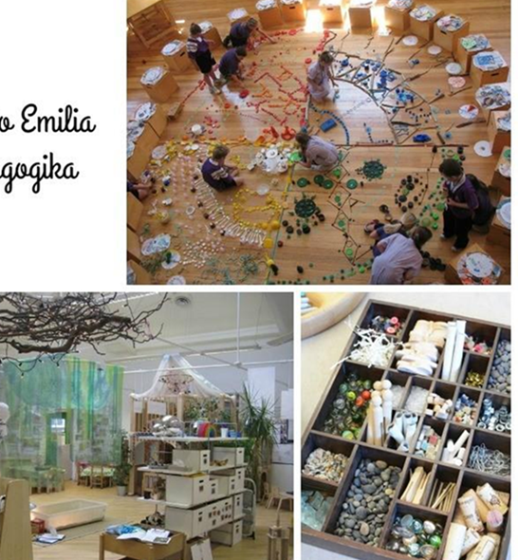
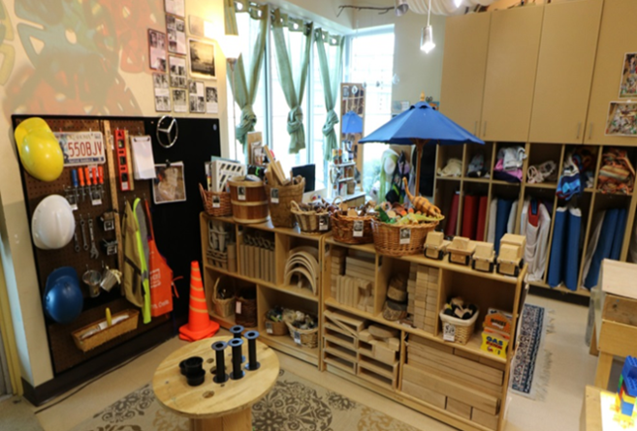
A Prostor!?
U kojoj meri organizacija i opremljenost prostora doprinosi omogućavanju učenja i delanja svakog deteta?
Promisliti na koji način?

Slide 10
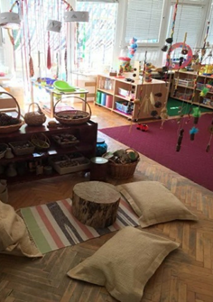
Vrtić pre i posle GU
U kom prostoru se može više učiti i istraživati?
Zašto?

Slide 11
Prostor je kao vaš kolega u poučavanju i učenju dece!
Da li se slažete?

Slide 12
Setite se kako prostor govori o položaju svakog deteta
Nevena Kraljević
Nataša Janković

Slide 13
NOVA obrazovna paradigma Metodika IVO, 2018:19-24
Učenje i razvoj
Kurikulum (program i proces)
Kompetencije
Obrazovanje usmereno na kompetencije
Kurikulumi zasnovani na kompetencijama

Slide 14
KOMPETENCIJE Ishodi učenja
Blumova taksonomija

Slide 15
Cilj vs ishod
Ciljevi | Ishodi
Naglasak na onome što pedagoški kadar radi | Naglasak na tome šta dete radi
Formulišu se u obliku glagolske imenice npr. razvijanje, upoznavanje, poboljšavanje… | Formulišu se kao aktivni glagoli npr. koristi, razlikuje, kreira…

Slide 16
Ishodi – Kako se pišu i definišu?
Ishodi se formulišu na sledeći način:
- Uvodna fraza - Po završetku tematske celine dete će biti u stanju da ...
Radnja (aktivnost) - ...razvrstava...
Objekat (šta) - ... predmete ...
Uslov - ... po veličini, boji i obliku.
Npr. Po završetku tematske celine dete će biti u stanju da razvrsta predmete po veličini, boji i obliku.

Slide 17
Hvala na pažnji!

